Slide 1
FORO CINEFILO CON SENTIMIENTO
ADRIAN MADRID

Slide 2
PROYECTO
HE CREADO UNA BASE DE DATOS EN MONGO DB A TRAVES DE UNA API USANDO FLASK.
CON ESTA API SE PODRAN CREAR USUARIOS, ESPACIOS DE PELICULAS PARA AÑADIR POSTERIORMENTE RESEÑAS SOBRE ELLAS.
EN EL MOMENTO DE AÑADIR UNA RESEÑA, EL SERVIDOR TE DEVOLVERÁ EL SENTIMIENTO DE ESA RESEÑA ( POSITIVA O NEGATIVA)

Slide 3
FASES

Slide 4
LIMPIEZA DE DATASETS
#COLUMNA RESEÑAS
-LIMPIEZA ETIQUETAS HTML
-SIGNOS DE PUNTUACION
-ESPACIOS EN BLANCO MULTIPLES
-PALABRAS IRRELEVANTES COMO PREPOSICIONES, CADENAS CORTAS ETC…
#COLUMNA ETIQUETAS
SUSTITUIR POSITIVO O NEGATIVO POR 1 Y 0.

Slide 5
EJEMPLO
positiva = "Nomadland is a humanist masterpiece ... This is a quiet film, but never a dull one, with shots and themes that will continue to resonate “
['nomadland', 'humanist', 'masterpiece', 'quiet’, ‘film’, resonate’]
[41,33,884,7,9,5]

Slide 6
Modelo RED NEURONAL Simple Multicapa Perceptron
DE TODAS LAS PALABRAS DE TODAS LAS RESEÑAS ME QUEDE CON LAS 5000 MAS FRECUENTES PARA ENTRENAR EL MODELO, Y MEDIANTE LA LIBRERÍA TOKENIZER CONVERTI LAS PALABRAS EN NUMEROS, DEJANDO UNA ENTRADA EN LA RED NEURONAL DE 100 NUMEROS POR RESEÑA.

Slide 7
scores = model.evaluate(X_test, y_test, verbose=0)
[==============================] - 20s 16ms/step - loss: 0.3561 - accuracy: 0.8382 - val_loss: 0.3007 - val_accuracy: 0.8735 Precisión: 87.35%

Slide 8
MODELO CONVOLUCIONAL
313/313 [==============================] - 3s 10ms/step - loss: 0.6331 - accuracy: 0.7446 Precisión: 74.46%

Slide 9
PREDICCIONES
Al ser el modelo de clasificación binaria, las reseñas de 0.5 para abajo, serian las negativas
pred_test = model.predict(X_test) #HAGO PREDICCIONES EN EL CONJUNTO DE PRUEBA
pred_test[9]
array([0.01607266] ← NEGATIVA
pred_test[25]
array([0.76632994] ←POSITIVA

Slide 10
API
ENDPOINTS

Slide 11
/usuario [POST]
*A INGRESAR:
-”nombre”: nombre
-”contraseña”: contraseña (se cifrara despues)
*devuelve:
ID del usuario con el que creará titulo de pelicula para hacer posteriormente reseñas sobre ella.

Slide 12
/pelicula [POST]
*INGRESAR:
-”titulo”: titulo
-”token”: id usuario
*DEVUELVE:
“CAMPO DE PELICULA AÑADIDO CORRECTAMENTE”

Slide 13
/pelicula/<titulo> [GET]
*INGRESAR:
-NOMBRE DE LA PELICULA
*DEVUELVE:
-ID DE PELICULA PARA CREAR LA RESEÑA

Slide 14
/reseña [POST]
*INGRESAR:
-”usuario”: id usuario,
-”titulo”: id titulo,
“reseña”: en ingles
*Devuelve:
-calificacion: ☺ o ☹
-reseña : la reseña del usuario
-titulo: el titulo de la pelicula de la que ha hecho la reseña

Slide 15
/usuario/<nombre> [GET]
*DEVUELVE:
LAS RESEÑAS QUE ESCRIBIÓ
LA CALIFICACION DE SUS RESEÑAS
EL TITULO DE LAS PELICULAS QUE COMENTÓ

Slide 16
/repeli/<titulo> [GET ]
*DEVUELVE LAS RESEÑAS DE ESE TITULO CON SU CALIFICACION Y EL USUARIO QUE LA ESCRIBIÓ

Slide 17
/reseñas [GET]
*DEVUELVE:
TODAS LAS RESEÑAS, CON SUS CALIFICACIONES, EL USUARIO QUE LAS ESCRIBIÓ, Y EL TITULO DE ESAS PELICULAS

Slide 18
FINALMENTE…

Slide 19
GRAFICANDO MIS RESEÑAS
APROVECHE LA BASE DE DATOS DE MONGO DONDE SE ENCUENTRAN LAS RESEÑAS CON SU USUARIO,TITULO, Y CALIFICACIONES PARA HACER UN PAR DE GRAFICAS

Slide 20
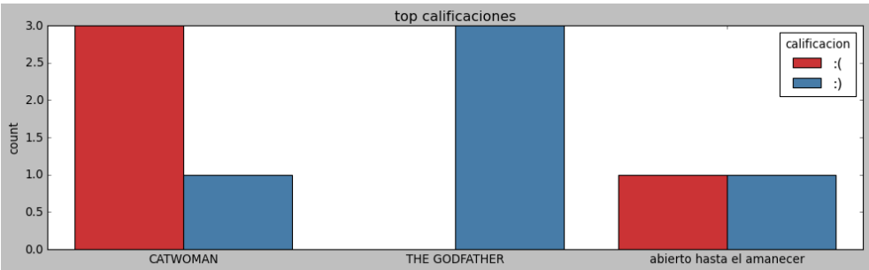
Grafico peliculas

Slide 21
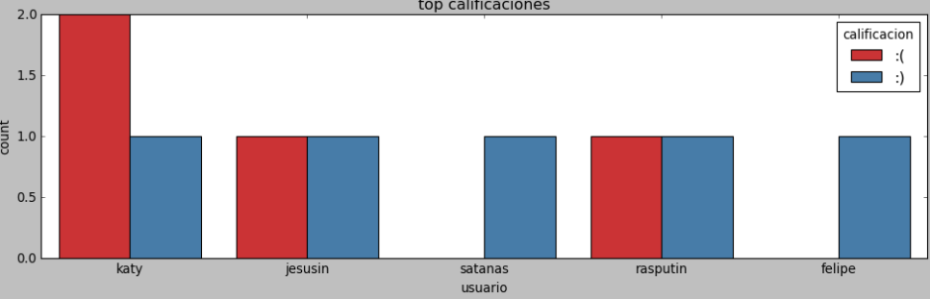
Grafico usuarios

Slide 22
HERRAMIENTAS
PYTHON
MONGO DB
FLASK PARA LA API
LIBRERÍA KERAS
NLTK
SKLEARN
POSTMAN PARA IR VALIDANDO LA API…

Slide 23
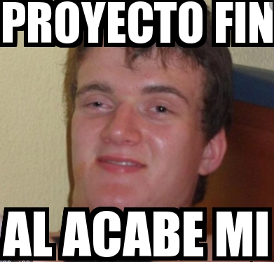
ES TODO…

